Slide 1
短视频点赞数影响因素分析及 聚类、生成和分类模型的建立
崔正谦，刘瀚斌，廖皓宇

Slide 2
Contents
Data Pre-processing & Exploratory Data Analysis(EDA)
Regression Analysis on the number of likes
Categorical Data Analysis of author, BGM and time
Use nonparametric method to verify linear regression & ANOVA
Clustering analysis of short video & Generative Model
Classification of short video types based on PCA

Slide 3
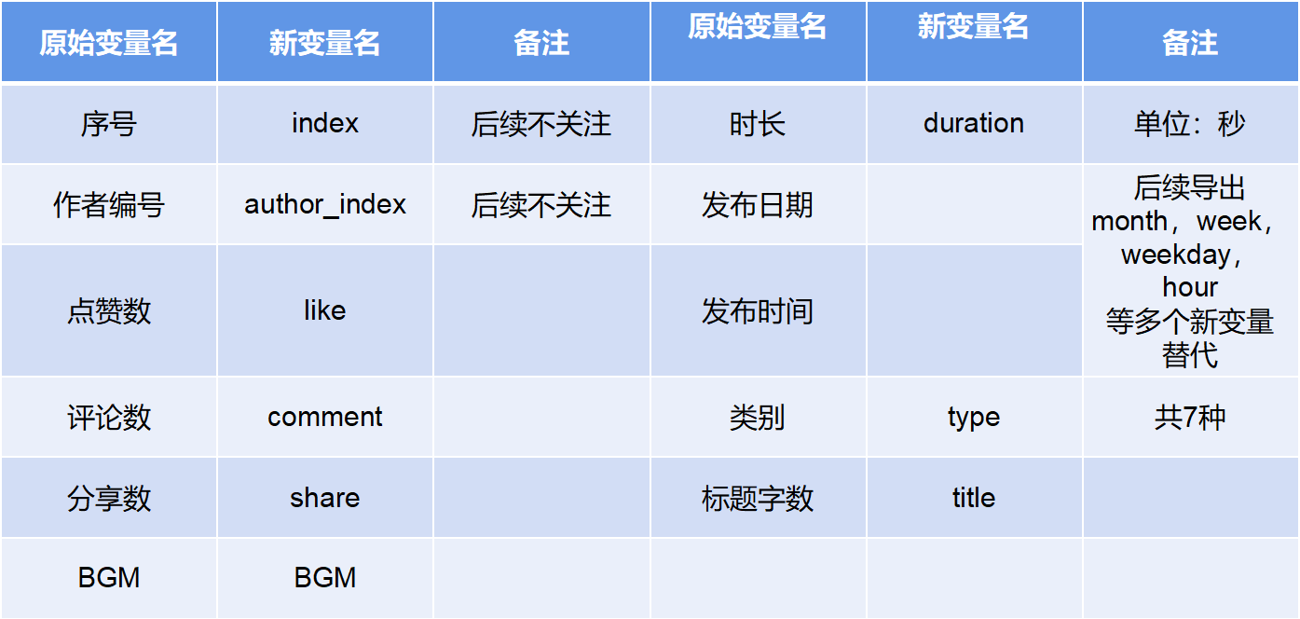
1. Data Preprocessing & Explanatory Data Analysis
1.0 variables
原始数据集变量
原始变量名 | 新变量名 | 备注 | 原始变量名 | 新变量名 | 备注
序号 | index | 后续不关注 | 时长 | duration | 单位：秒
$$作者编号$$ | author_index | 后续不关注 | 发布日期 |  | 后续导出 month，week，weekday，hour 等多个新变量替代
点赞数 | like |  | 发布时间
评论数 | comment |  | 类别 | type | 共7种
分享数 | share |  | 标题字数 | title
BGM | BGM

Slide 4
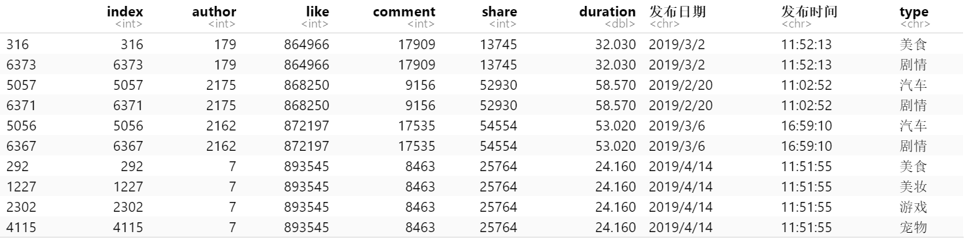
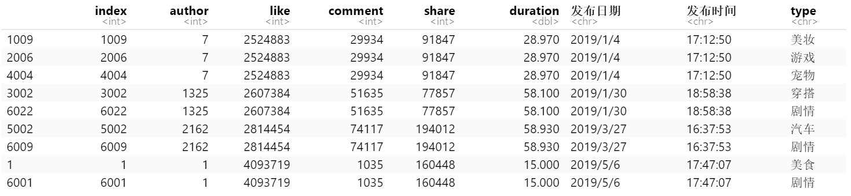
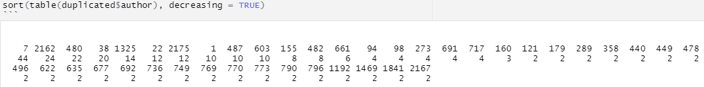
1. Data Preprocessing & Explanatory Data Analysis
1.1 duplicated observations
检查标准：转/评/赞三项相同
结果特点：有若干组记录，只有index和类别不一样，其他变量值完全一样。
猜想：批量收集数据时抽取信息不准确/有个别创作者不当给作品打标签
数据数量：
6400 -> 6131

Slide 5
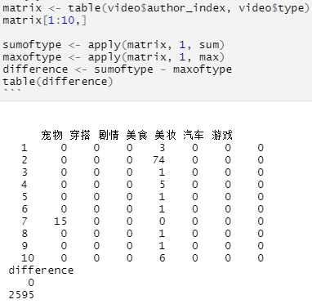
1. Data Preprocessing & Explanatory Data Analysis
1.1 duplicated observations
author | 7 | 2162 | 480 | 38 | 1325 | 22 | 2175 | 1 | 487 | 603
duplicates | 44 | 24 | 22 | 20 | 14 | 12 | 12 | 10 | 10 | 10
猜想问题：每个作者都“专业”吗？
删去重复的数据后，每个作者所有作品在同一个类别下。
至此已经提前排除作者与类别两个变量的交互作用！

Slide 6
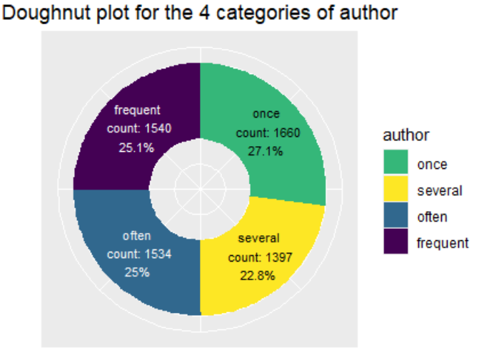
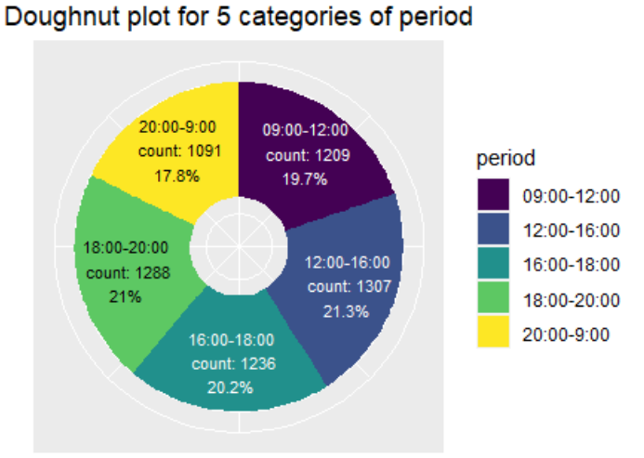
1. Data Preprocessing & Explanatory Data Analysis
1.2 split time, BGM; define ‘author’
把发布时间导出新变量: quarter, month, week, weekday, day, hour, minute, second, period
BGM: original; non-original
发布时间段（period）按所在小时（hour）分段：9~12，12~16，16~18，18~20，20~次日9
给作者按作品总数分类（变量名author）: once(1), several(2-3), often(4-11), frequent(>11)
时间段、作者的分类标准：能解释意义的同时平衡各组样本量

Slide 7
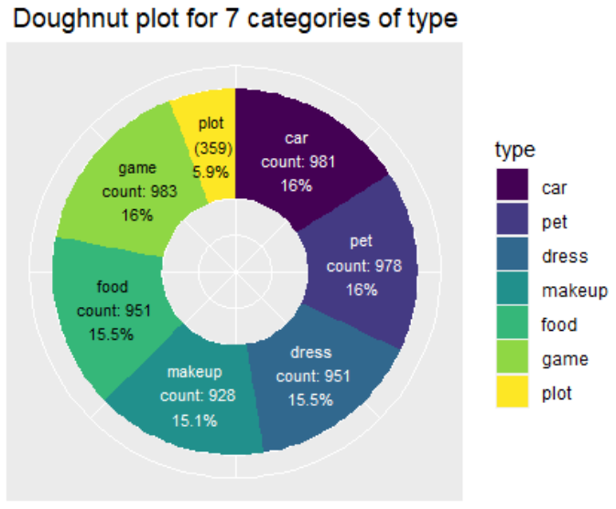
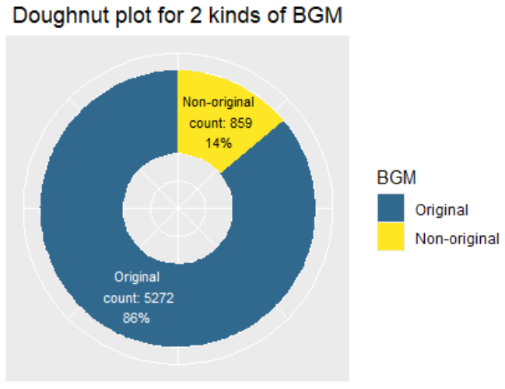
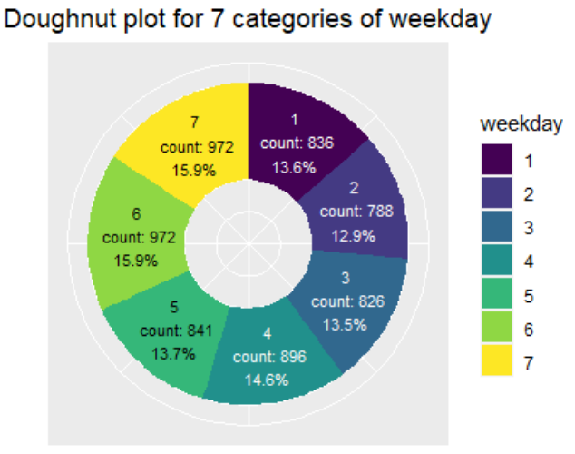
1. Data Preprocessing & Explanatory Data Analysis
1.3 A quick look at the distributions of other categorical variables
视频类别：共7类，分别为汽车、宠物、穿搭、美妆、美食、游戏、剧情。除剧情外其他六类各接近1000个样本，剧情类359个
BGM：大部分为自创的原声
weekday：在星期一到星期日每日发出的视频数目差异小，周末略多

Slide 8
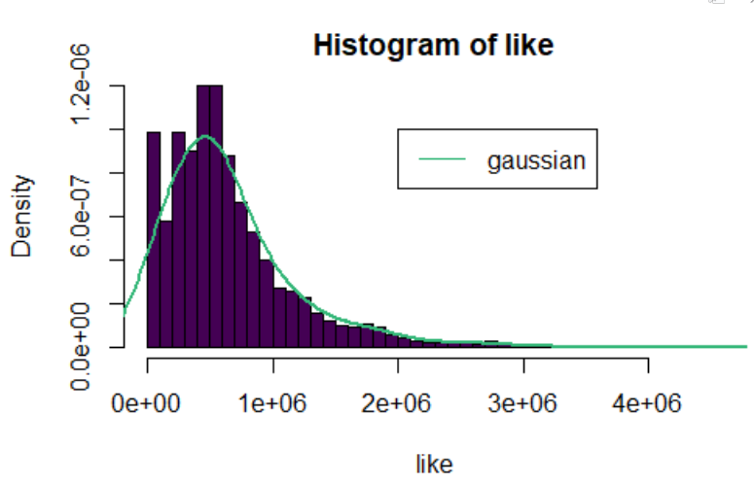
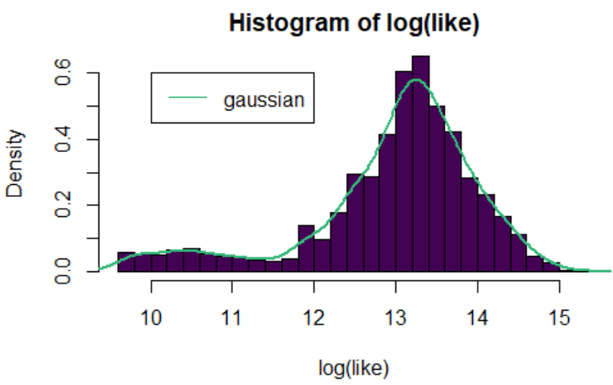
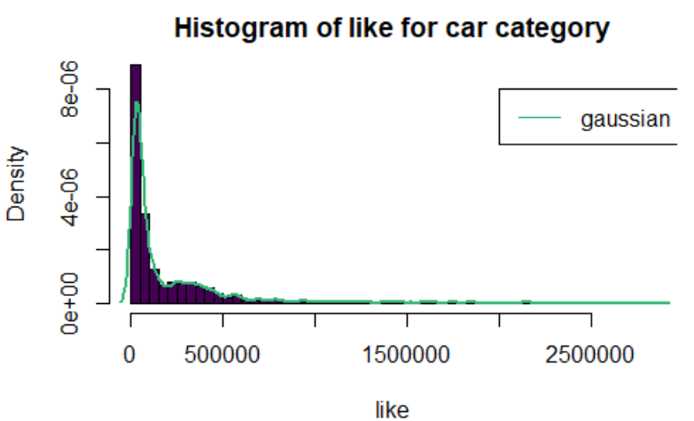
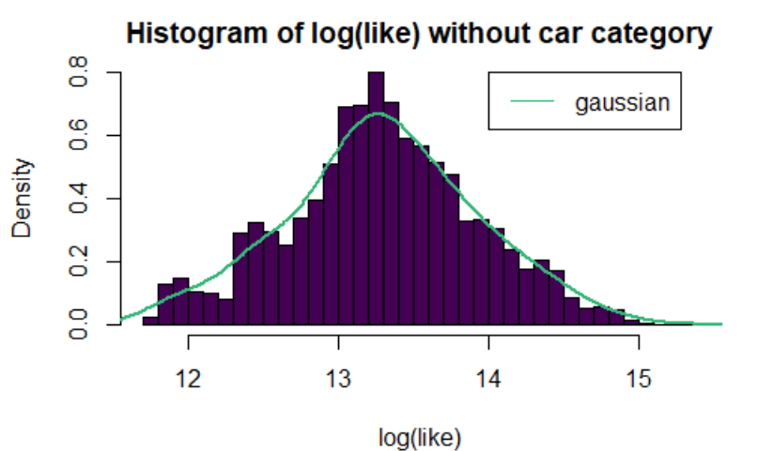
1. Data Preprocessing & Explanatory Data Analysis
1.4 data transformation
log
最终处理：点赞数取对数，但后续为保持数据整体性未把汽车类单独处理

Slide 9
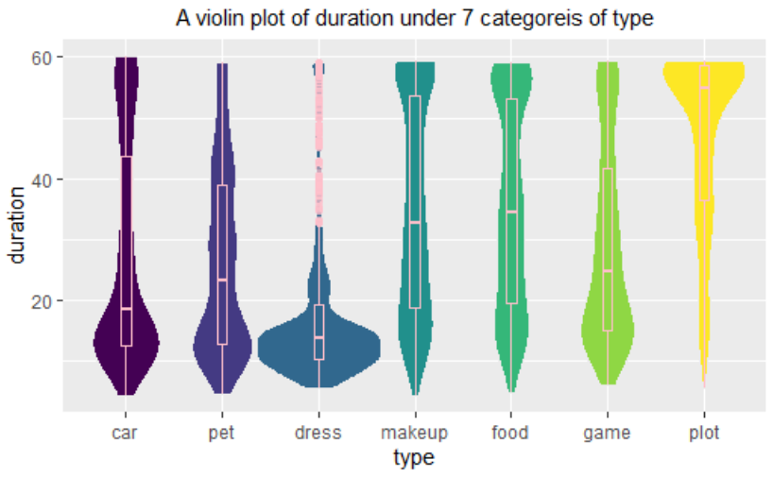
1. Data Preprocessing & Explanatory Data Analysis
1.5 A quick look at the distributions of numerical variables
duration（视频时长秒数）：
穿搭类，整体短；剧情类，普遍长
四个纺锤“两头重”，“不长不短”不多见

Slide 10
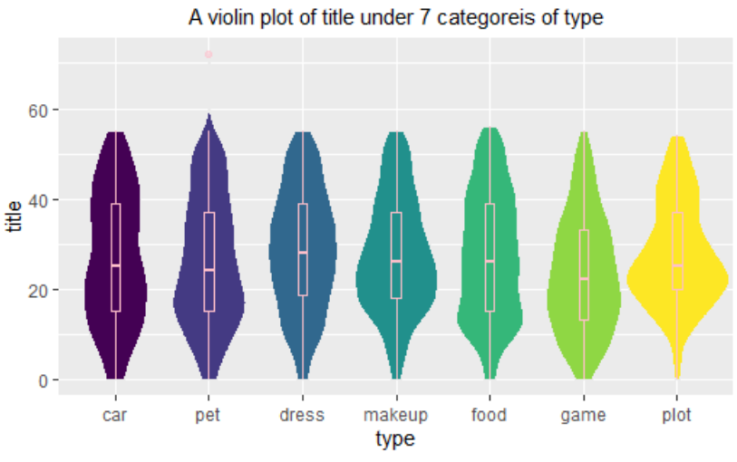
1. Data Preprocessing & Explanatory Data Analysis
1.5 A quick look at the distributions of numerical variables
title（标题/介绍性文字长度）：
字数有上限，分布扁平化
剧情略特殊，两句受欢迎

Slide 11
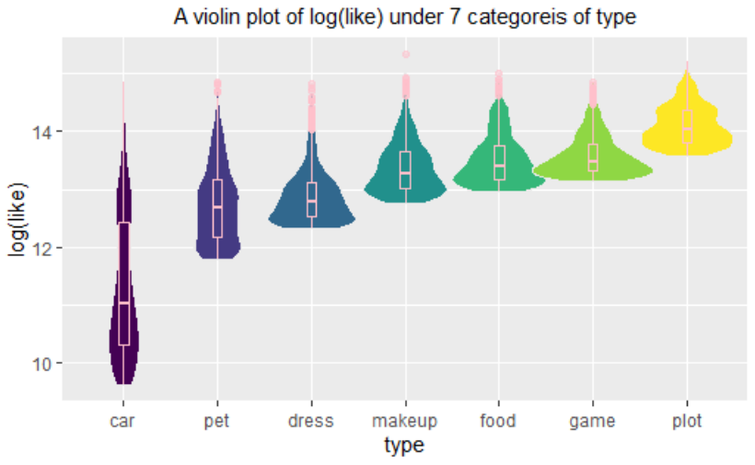
1. Data Preprocessing & Explanatory Data Analysis
1.5 A quick look at the distributions of numerical variables
log（点赞数）：
类别差异明显，中位可差多倍
剧情生来受捧，汽车难登高位

Slide 12
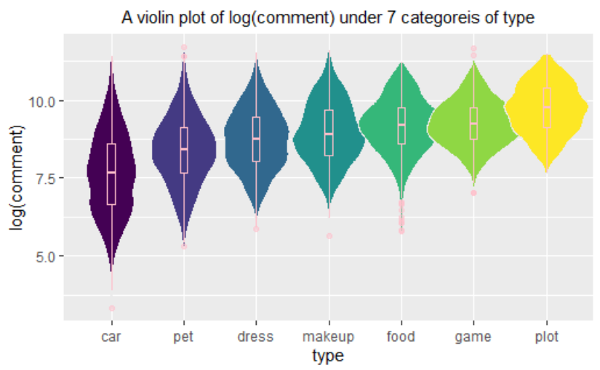
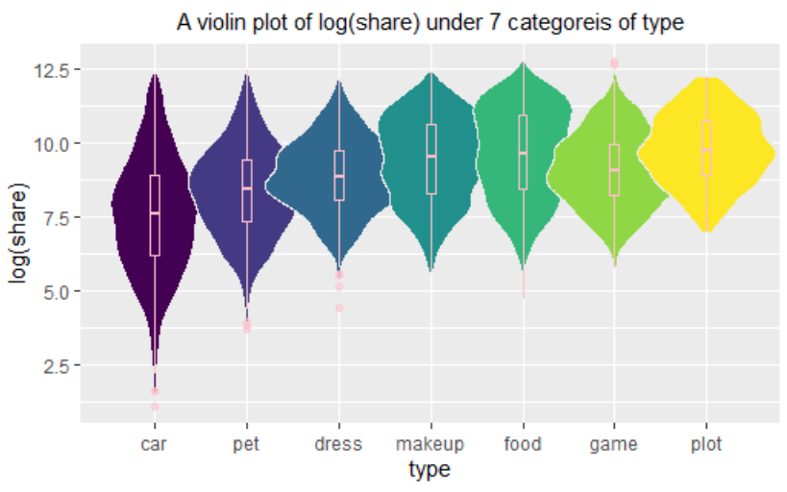
1. Data preprocessing
1.5 A quick look at the distributions of numerical variables
七个类别在转（share）评（comment）赞（like）下的排序一致；
点赞数常有超高值，评论和转发数分布相对对称

Slide 13
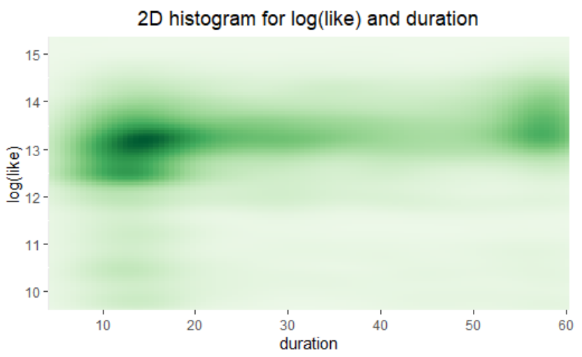
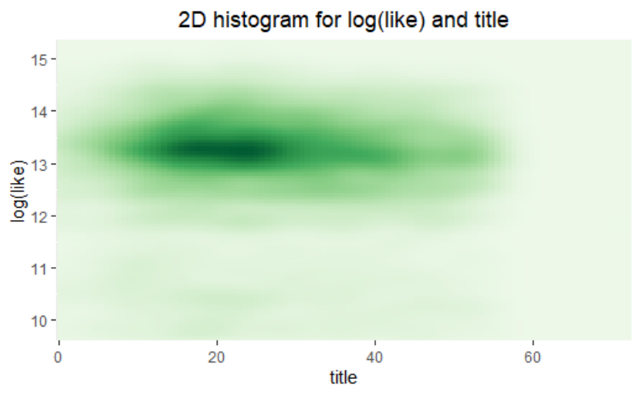
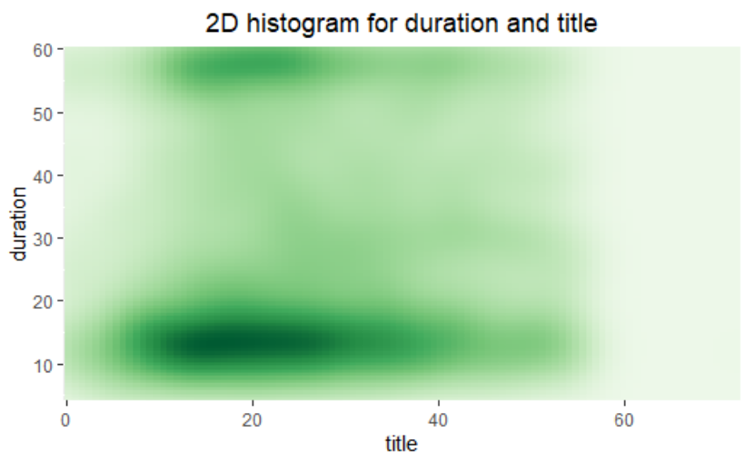
1. Data preprocessing
1.5 A quick look at the distributions of numerical variables
“深色带”与坐标轴平行：
以上三组变量组合都没有明显相关性
跟不跟风无所谓

Slide 14
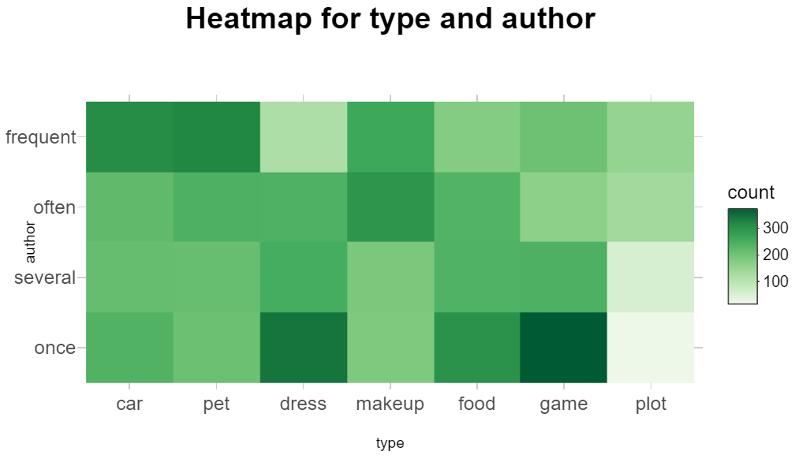
1. Data Preprocessing & Explanatory Data Analysis
1.6 Other interesting observations
各视频类别下作者的创作频率：
三类常常“浅尝辄止”，四类还需“领域专家”

Slide 15
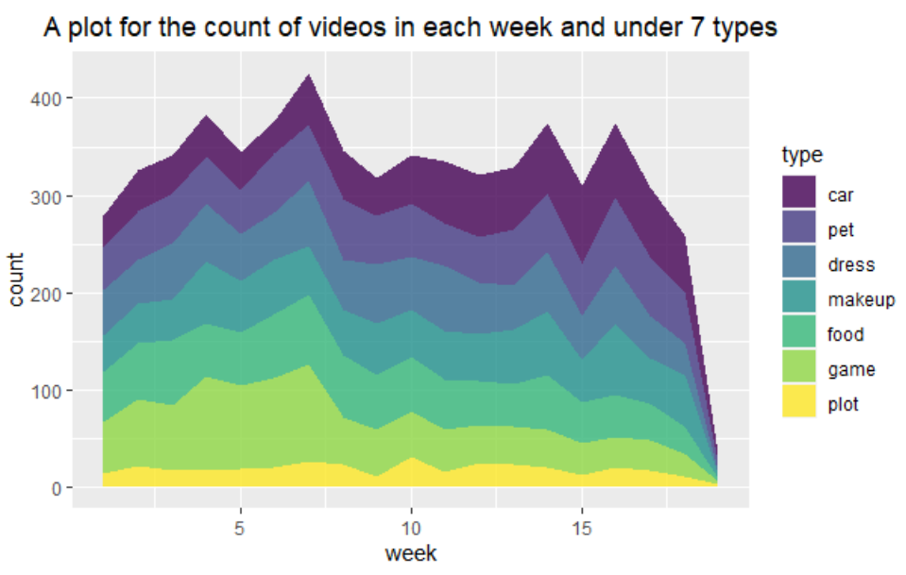
1. Data Preprocessing & Explanatory Data Analysis
1.6 Other interesting observations
按每周汇总的分类视频数量变化：
行情波澜起伏，各类高低与共

Slide 16
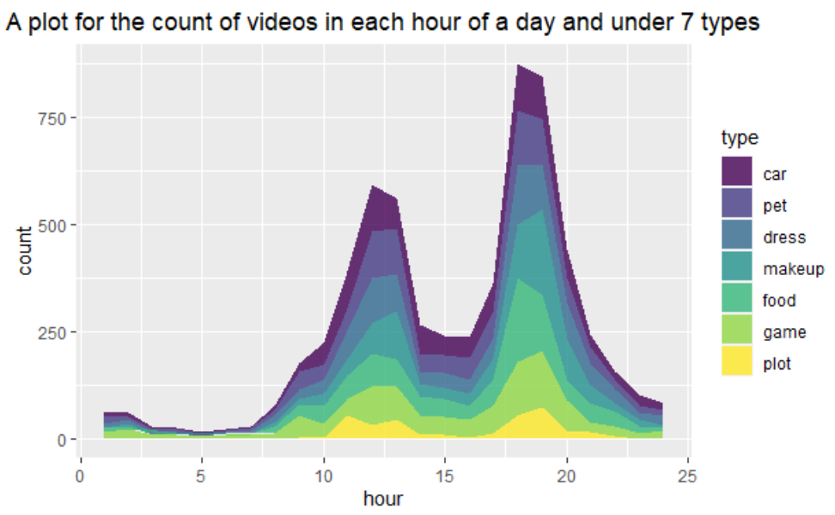
1. Data Preprocessing & Explanatory Data Analysis
1.6 Other interesting observations
按每日所在小时数值（hour）汇总的分类视频数量变化：
饭点一起摸鱼，午夜拒绝加班

Slide 17
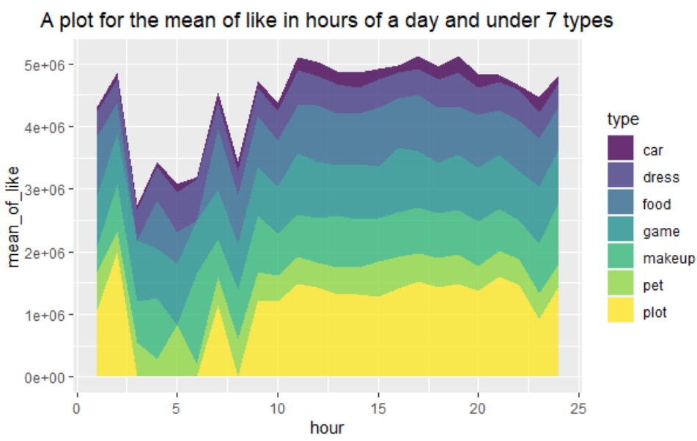
1. Data Preprocessing & Explanatory Data Analysis
1.6 Other interesting observations
什么时候发的视频更容易获赞：
日间整体好于半夜，但相比而言凌晨是宠物、美妆、游戏的主场

Slide 18
Regression Analysis on the
number of likes

Slide 19
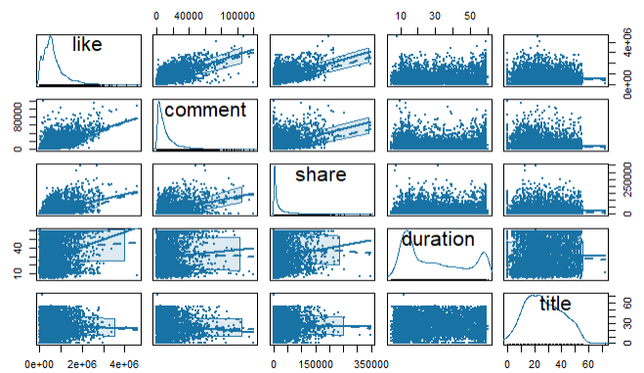
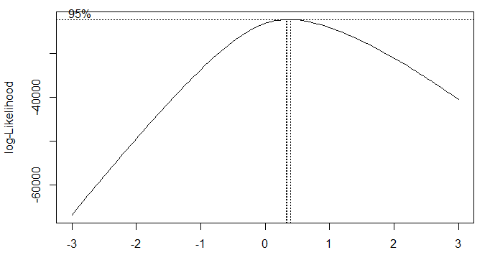
Scatter plot matrix & Transformation
fit1
散点图表明点赞数与评论数和转发数有较强的线性关系，与时长和标题字数的线性关系较弱
fit1: log(点赞数) ~ 所有自变量
λ接近0，取log

Slide 20
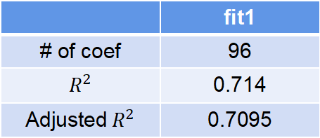
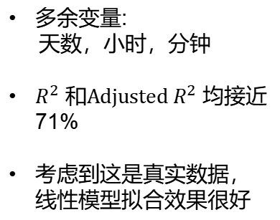
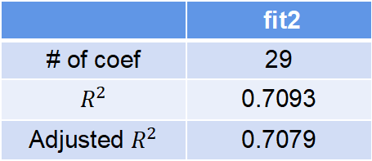
Build model & Variable selection
fit2
 | fit1
# of coef | 96
$$R^{2}$$ | 0.714
Adjusted$R^{2}$ | 0.7095
 | fit2
# of coef | 29
$$R^{2}$$ | 0.7093
Adjusted $R^{2}$ | 0.7079
stepwise
anova() 检验
log(点赞数)
作者类别
评论数
转发数
BGM
时长
类别
标题字数
月份
星期
秒
一天时间段
多余变量:
天数，小时，分钟
$R^{2}$ 和$Adjusted R^{2}$ 均接近71%
考虑到这是真实数据，线性模型拟合效果很好
fit2

Slide 21
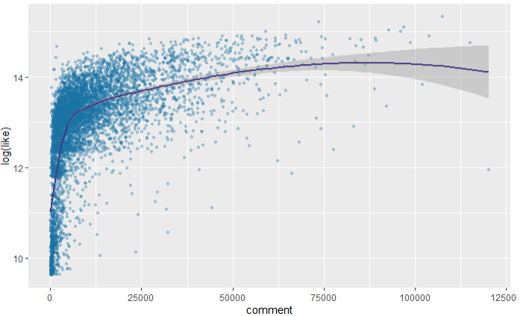
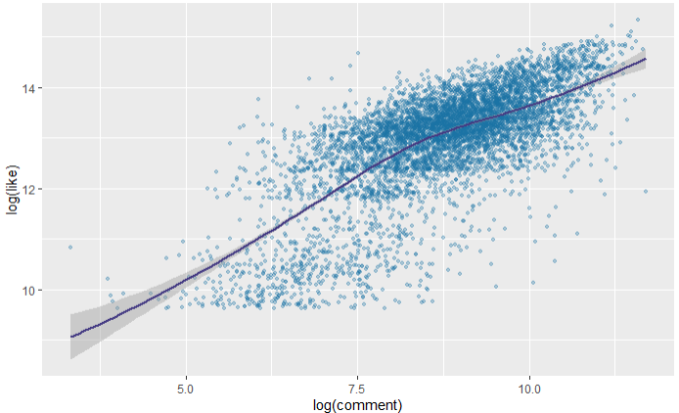
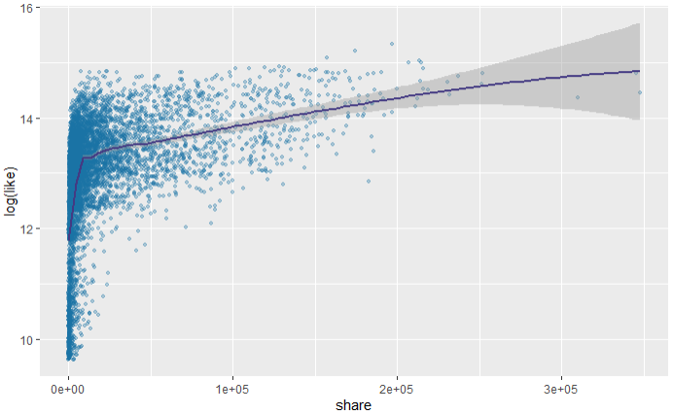
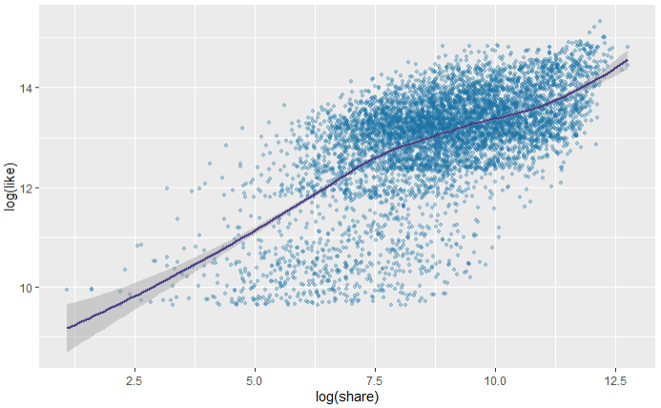
Covariates Transformation
take log
点赞数，评论数，分享数在某种程度上属于同一个级别的量，同时取对数合理
take log

Slide 22
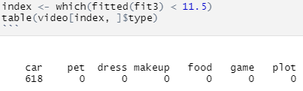
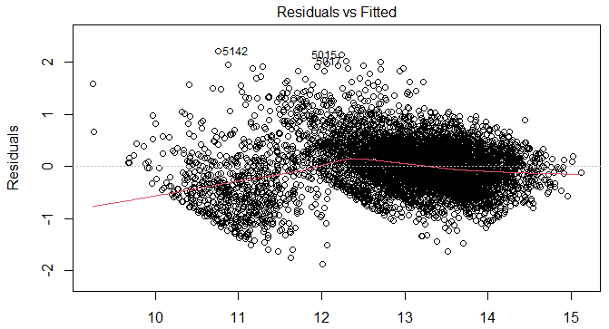
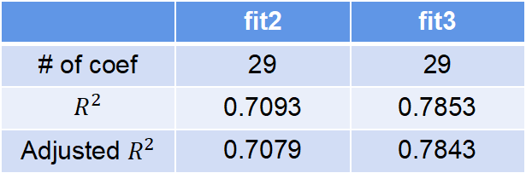
Covariates Transformation
fit3
 | fit2 | fit3
# of coef | 29 | 29
$$R^{2}$$ | 0.7093 | 0.7853
Adjusted $R^{2}$ | 0.7079 | 0.7843
残差图：红线并非一条直线，而是一条折线。
散点呈现出明显的集聚趋势，fitted value < 11.5 的点明显区别于其他的点。
fitted value < 11.5的点全是类别为汽车的短视频。这提醒我们考虑类别与其他变量的interaction
fit3 残差图

Slide 23
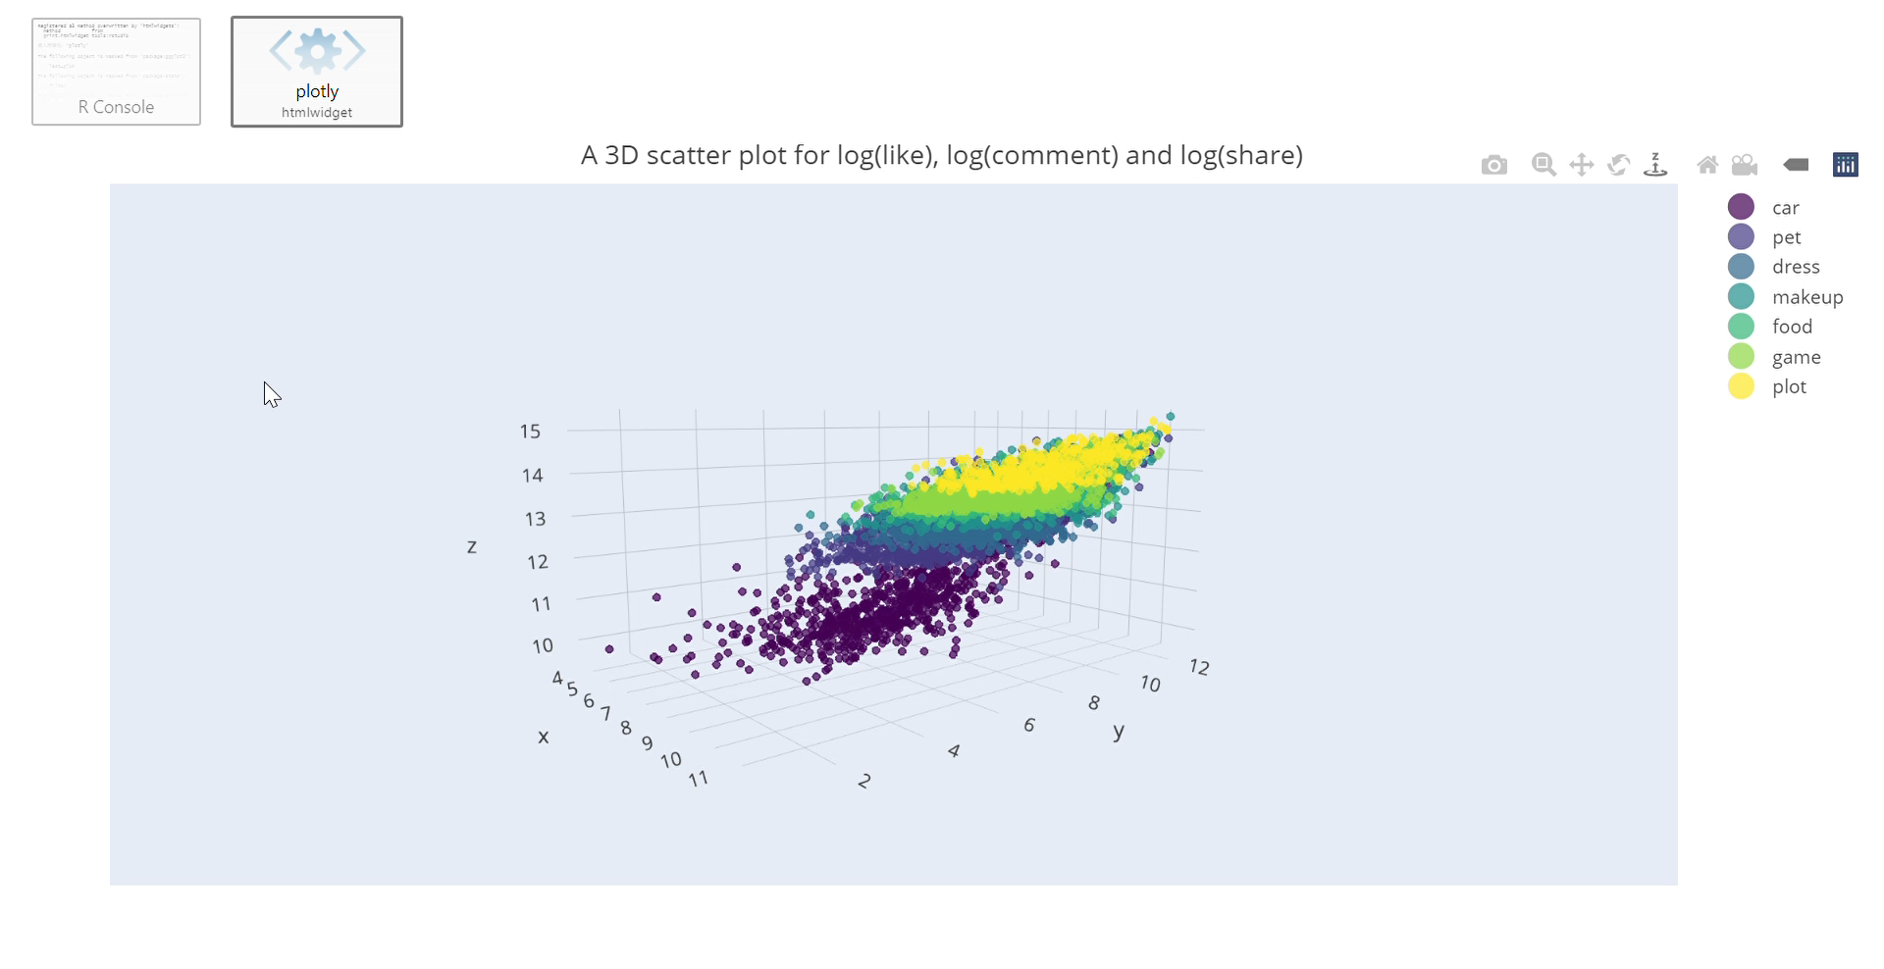
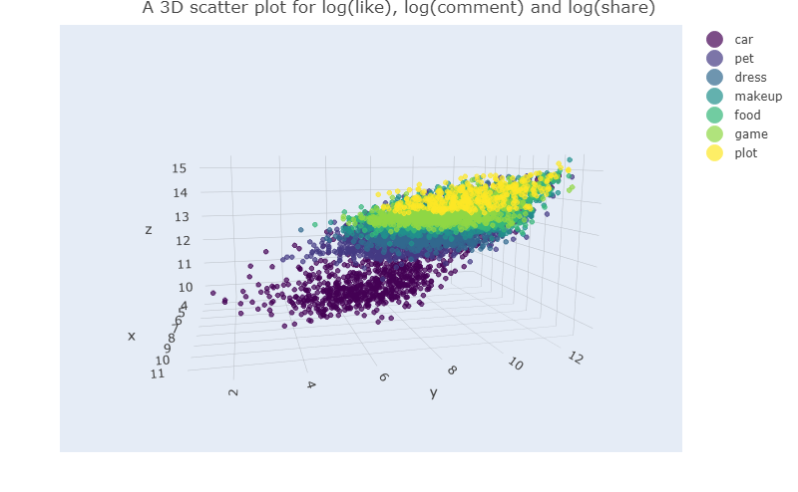
Interaction
类别对点赞数有决定性影响
不同类别的短视频log(点赞数)与log(评论数),log(转发数)的线性关系也不太一样

Slide 24
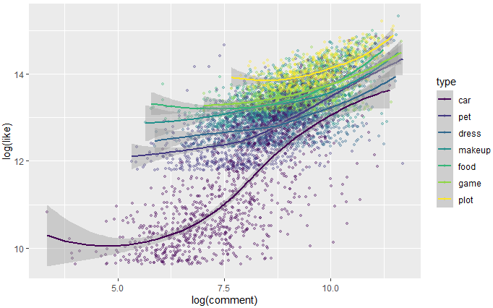
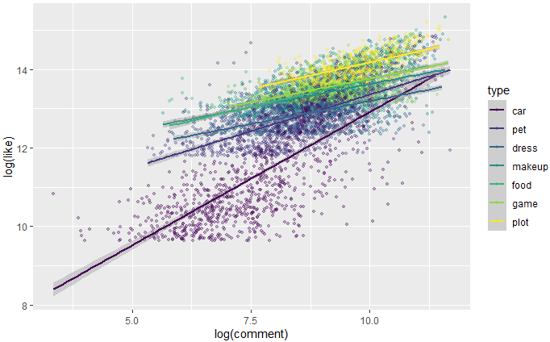
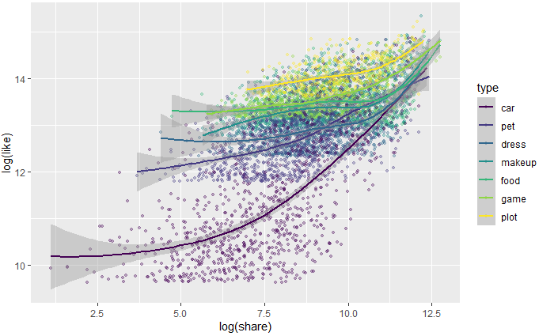
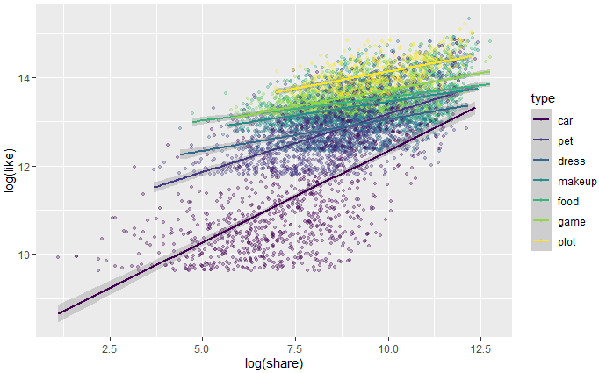
Interaction
我们发现汽车类别短视频的斜率明显不同于其他类别短视频的斜率，而其他类别的斜率基本相同。
因此，我们引入分类变量 iscar， 取值1和0
1代表汽车类别
0代表非汽车类别

Slide 25

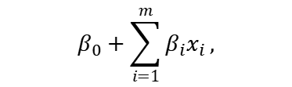

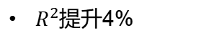
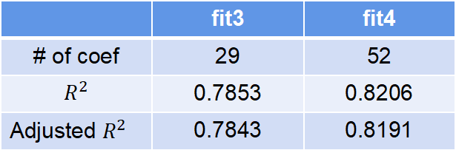


Interaction
fit4
 | fit3 | fit4
# of coef | 29 | 52
$$R^{2}$$ | 0.7853 | 0.8206
Adjusted $R^{2}$ | 0.7843 | 0.8191
$R^{2}$提升4%
$$β_{0}+\sum_{i=1}^{m}{β_{i}x_{i}},$$
$$iscar=0$$
fit4:
$$y= β_{0}+\sum_{i=1}^{m}{β_{i}x_{i}}+ iscar∗(\sum_{i=1}^{m}{γ_{i}x_{i}}) =$$
$$β_{0}+\sum_{i=1}^{m}{β_{i}x_{i}}+\sum_{i=1}^{m}{γ_{i}x_{i}},$$
$$iscar=1$$
fit3

Slide 26
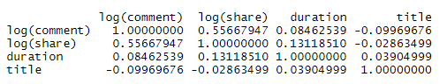
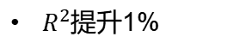
Interaction & Variable selection
fit5,6
fit4
interaction
fit5
stepwise
fit6
anova() 检验
log(comment):log(share) + log(share):duration
评论和转发之间有很强的相关性，这可能是由于评论和转发都是比点赞在更深程度上喜欢某个视频，转发会让视频被更多人看到，那么视频被评论的概率就增大
$R^{2}$提升1%

Slide 27
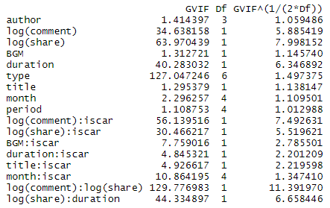




Model Diagnostics: multicollinearity
fit6.5
multicollinearity
删去 log(comment):log(share)
${GVIF}^{\frac{1}{2∗DF}}$ $>$ 10
在之前引入interaction的部分，log(comment)与log(share)有很强的相关性，且模型加入这一项之后$R^{2}$提升了1%
但由于共线性问题的存在，我们必须删去这个变量
$R^{2}降低$1%，白忙活
Reference:
Fox & Georges Monette (1992) Generalized Collinearity Diagnostics, Journal of the American Statistical Association, 87:417, 178-183, DOI: 10.1080/01621459.1992.10475190
O’brien, R. M. (2007). A caution regarding rules of thumb for variance inflation factors. Quality & quantity, 41(5), 673-690.

Slide 28

Model Diagnostics: outlier
fit7
控评：5560，5142，5175，5321，5882
水军：5816
全是汽车类别，汽车类别短视频水很深
离群值只有6个，总样本数是6131，可以删去离群值

Slide 29
Final Model
final
fit6
model diagnostics
fit7
现在fit7已经十分接近我们的最终模型了。但fit7有32个系数，模型过于复杂。因此，在最后一步，我们尝试删去一些变量使得模型尽量简单
log(share):duration
BGM & period
final model
anova
p-value: 0.1657
anova
p-value: 0.1153

Slide 30


Final Model
variable selection (anova)
stepwise
interaction
iscar:( )
stepwise
 | fit1 | fit2 | fit3 | fit4 | fit5 | fit6 | fit7 | final model
# of coef | 96 | 29 | 29 | 52 | 54 | 36 | 32 | 25
MSE | 0.3132 | 0.3183 | 0.2351 | 0.1965 | 0.1857 | 0.1864 | 0.1927 | 0.1931
$$R^{2}$$ | 0.7140 | 0.7093 | 0.7853 | 0.8206 | 0.8304 | 0.8297 | 0.8236 | 0.8232
Adjusted $R^{2}$ | 0.7095 | 0.7079 | 0.7843 | 0.8191 | 0.8289 | 0.8287 | 0.8227 | 0.8225
# of coef: 96 → 25
$R^{2}$ 提高了 10.92%
Adj $R^{2}$ 提高了 11.3%
log for
comment and share
interaction
log(commnent):log(share)
log(share):duration
multicollinearity
& outliers

Slide 31



Final Model
Cross Validation
影响点赞量的因素：
$R^{2}$依然高达82%，良好的泛化性能！
视频类别
内容质量
视频时长
标题字数

Slide 32
Categorical Data Analysis
of author, BGM and time

Slide 33



Independence: Chi-squared test
分类变量：作者类别，视频类别，BGM，月份，星期，小时
两两检验独立性，只有以下三组独立，其他组合均不独立
作者类别 & 星期
视频类别 & 星期
BGM & 星期
作者类别 & BGM：经常发视频的作者可能会更努力，所以他们可能会更频繁地使用原创BGM
视频类别 & 小时：午夜时间段游戏类别的短视频较多，可能是因为受众主要是年轻人，而年轻人经常熬夜
BGM & 月份：每个月的网络热歌可能会有所不同，流行的口味也会有所变化

Slide 34


Group difference by ANOVA
原因：线性回归中没有用到一些分类变量，并且短视频数据集分类变量居多，我们需要使用方差分析来比较点赞数在某一分类变量下的组间差距
在线性回归部分，我们已经发现汽车类别的短视频与其他类型的短视频有非常显著的差异。因此，将汽车类别的短视频从总体中分出来是合理的
不考虑汽车类别短视频，Q-Q plot表现明显更好

Slide 35






Group difference by ANOVA
作者类别
p-value: <2e-16
星期
p-value: 0.216
BGM
p-value: 1.88e-07
作者类别和BGM对点赞数影响较大
勤奋的作者发的视频点赞数高，短视频博主也要努力！
原创BGM点赞数更高，支持原创！

Slide 36



Group difference by ANOVA
时间段
p-value: 0.0112
p-value: 0.001
小时
凌晨发的短视频点赞量方差非常大，但总体均值却很低，有个别质量极好的短视频发布在凌晨
短视频发布黄金时间段 18：00-20：00

Slide 37
Use nonparametric method to verify linear regression & ANOVA

Slide 38


Permutation test for linear regression
原因：尽管线性模型的拟合效果很好，有高达82.31%的$R^{2}，$但模型并没有通过正态性检验
因此，我们用非参数方法来检验回归系数的显著性
p-value(signif.) | linear reg | permutation | title | *** | ***
authorseveral | *** | *** | month2 | . | ***
authoroften | *** | *** | month3 | * | **
authorfrequent | *** | . | month4 (四月） | 0.544056 | **
log(comment) | *** | *** | month5 | * | *
log(share) | *** | *** | log(comment):iscar | *** | ***
duration | *** | *** | log(share):iscar | *** | ***
typepet | *** | *** | duration:iscar | *** | ***
typedress | *** | *** | month2:iscar | . | ***
typemakeup | *** | *** | month3:iscar | *** | ***
typefood (美食） | *** | 0.3591 | month4:iscar | *** | *
typegame | *** | *** | month5:iscar | *** | ***
typeplot | *** | *** | iscar:BGMOriginal | * | *
除了美食类别与四月的系数显著性有较大差别，其余系数的显著性水平基本一致

Slide 39

Permutation test for ANOVA
p-value(signif.) | ANOVA | permutation
author | *** | ***
BGM | *** | ***
weekday | 0.216 | 0.2996
period | * | ***
原因：Q-Q plot似乎表明对于每个分类变量正态性都符合，但假设检验表明正态性假设并不满足
显著性水平几乎一样！

Slide 40







Bootstrap method
$R^{2}$
bootstrap 和线性回归得到的$R^{2}$基本一样
两者的回归系数几乎完全一样！
线性回归拟合效果非常好且可信度高
回归系数
linear regression: 0.8232
$$R^{2}$$
bootstrap: 0.8189

Slide 41



Bootstrap method
置信区间: (α=0.05）

Slide 42
Clustering analysis of short video

Slide 43


Clustering: scatter plot
目标：利用点赞数，评论数和转发数，将短视频数据集聚成不同的类
散点图似乎呈现出两个集聚的簇，且两个簇都为椭球状
两个簇都是越往中心，点越密集。且两个簇都几乎中心对称，符合多元高斯分布的特点
因此，我们首先考虑高斯混合模型

Slide 44




Clustering：Gaussian mixture model
高斯混合模型聚出来五个类，头部和尾部都能很好的区分开。如果聚两个类，那么这两个类被很好的区分。
聚类效果非常好！

Slide 45






Clustering：Hierarchical
h=4截断
层次聚类效果明显差于高斯混合模型，两个大类有交叉没有完全分开
两个黄色的点恰巧是线性模型检验出来的离群值

Slide 46

Clustering: KMeans

Slide 47






Clustering: KMeans
这样聚类把上面那个大类分开了，与前面高斯混合模型的效果不一样，斜着的方向是第一主成分的方向，与主成分方向垂直的一个截面将他们分开

Slide 48


Generative model
$$f\left(x\right)=\sum_{i=1}^{5}{p_{i}}φ_{i}(x;μ_{i},σ_{i}^{2})$$
Gaussian mixture model
Stochastic representation
X = $Z_{1}X_{1}+Z_{2}X_{2}+Z_{3}X_{3}+Z_{4}X_{4}+Z_{5}X_{5}$
$${(Z_{1},Z_{2},Z_{3},Z_{4},Z_{5})}^{T}\sim Multinomial(1;p_{1},p_{2},p_{3},p_{4},p_{5})$$
The $k^{th}$sampling$(k=1,...,n)$：
Step1: Draw $x_{i}^{(k)}$ from $φ_{i}(x;μ_{i},σ_{i}^{2})$ and independently
draw $(z_{1}^{(k)},z_{2}^{(k)},z_{3}^{(k)},z_{4}^{(k)},z_{5}^{(k)})$ from $Multinomial(1;p_{1},p_{2},p_{3},p_{4},p_{5})$
Step2: Set $x^{(k)}= z_{1}^{(k)}x_{1}^{(k)}+z_{2}^{(k)}x_{2}^{(k)}+z_{3}^{(k)}x_{3}^{(k)}+z_{4}^{(k)}x_{4}^{(k)}+z_{5}^{(k)}x_{5}^{(k)}$
Generated data: $X=(x^{(1)},x^{(2)},...,x^{(n)})$

Slide 49






Generative model
去掉log，回到原度量空间
原数据(n=6131)
原数据(n=6131）
生成数据(n=6131)
生成数据(n=6131)
生成数据(n=20000)
生成数据(n=100000)

Slide 50
Classification of
short video types based on PCA

Slide 51


Classification: scatter plot
想从这个页面看出这个视频属于哪个类
三维散点图看上去有明显的按类别的分层效果。
决策树和随机森林对于按层次分布的这种情况分不出来，不适用于这种情况。因此，我们首先考虑支持向量机，用点赞数，评论数和转发数来预测短视频类别。
可以用的数据：点赞数，评论数，转发数，BGM，标题字数

Slide 52




Classification: SVM
多分类$F1score$计算：先将每一个类与其他类看成二分类问题，计算该类的TP,FP,FN
 | 汽车(283) | 宠物(280) | 穿搭(293) | 美妆(282) | 美食(287) | 游戏(290) | 剧情(125)
$$TP$$ | 182 | 116 | 145 | 101 | 83 | 203 | 45
$$FP$$ | 8 | 76 | 145 | 179 | 144 | 322 | 91
$$FN$$ | 101 | 164 | 148 | 181 | 204 | 87 | 80
$$Precision$$ | 0.9579 | 0.6042 | 0.5000 | 0.3607 | 0.3656 | 0.3867 | 0.3309
$$Recall$$ | 0.6431 | 0.4143 | 0.4949 | 0.3582 | 0.2892 | 0.7000 | 0.3600
$$F1score$$ | 0.7696 | 0.4915 | 0.4974 | 0.3594 | 0.3230 | 0.4982 | 0.3448
精确率
召回率
$${Precision}_{car}={TP}_{car}/({TP}_{car}+{FP}_{car})$$
$${Recall}_{car}={TP}_{car}/({TP}_{car}+{FN}_{car})$$
$F1score$ 越高越好，从这七个数据来看，把汽车区分出来最简单，美食最难
总的$F1score$ 是每一个的加权平均，效果可以接受
$F1score={F1score}_{car}×ω_{1}+...+{F1score}_{plot}×ω_{7}=47.97\%$

Slide 53



Classification: PCA
PCA 第一主成分占75%方差
将三个主成分作为坐标轴作散点图，有明显的分层效果，且不同类别的层次效果比之前更加明显
于是我们用PCA得到三个主成分再用SVM进行分类

Slide 54


Classification: SVM based on PCA
 | 汽车(283) | 宠物(280) | 穿搭(293) | 美妆(282) | 美食(297) | 游戏(290) | 剧情(125)
TP | 184 | 112 | 167 | 102 | 98 | 217 | 47
FP | 5 | 36 | 148 | 176 | 124 | 343 | 81
FN | 99 | 168 | 126 | 180 | 189 | 73 | 78
$$Precision$$ | 0.9735 | 0.7568 | 0.5302 | 0.3669 | 0.4414 | 0.3875 | 0.3672
$$Recall$$ | 0.6502 | 0.4000 | 0.5700 | 0.3617 | 0.3415 | 0.7483 | 0.3760
$$F1score$$ | 0.7797 | 0.5234 | 0.5494 | 0.3643 | 0.3851 | 0.5106 | 0.3715
$F1score={F1score}_{car}×ω_{1}+...+{F1score}_{plot}×ω_{7}$
$=50.86\%$
分类效果明显变好

Slide 55


Classification: Decision tree & Random forest
与决策树和随机森林作比较
(+BGM+标题字数）
决策树
随机森林
${F1score}_{Random forest}=49.66\%$
+ PCA: 0.3864
+ PCA: 0.4745
效果都不如PCA+SVM

Slide 56

Classification: final classier
最终分类器——PCA+SVM
评论数
点赞数
转发数
log + PCA
类别
汽车类别
type
宠物类别
第一主成分
第二主成分
第三主成分
穿搭类别
SVM
美妆类别
美食类别
游戏类别
剧情类别

Slide 57


Classification: generalization on generated data
原数据(n=6131)
模型泛化：在之前生成的数据上进行分类
效果不错，我们的分类器泛化性能较好
生成数据(n=20000)
生成数据(n=20000)
log+PCA+SVM

Slide 58
结论
非汽车类别(iscar=0) | 点赞数 | 汽车类别(iscar=1) | 点赞数
作者类别(once) | 1 倍 | 作者类别(once) | 1 倍
作者类别(several) | 1.05771 倍 | 作者类别(several) | 1.05771 倍
作者类别(often) | 1.144665 倍 | 作者类别(often) | 1.144665 倍
作者类别(frequent) | 1.187996 倍 | 作者类别(frequent) | 1.187996 倍
评论数 | (评论数)^(0.22887) 倍 | 评论数 | (评论数)^(0.52097) 倍
转发数 | (转发数)^(0.09567) 倍 | 转发数 | (转发数)^(0.21391) 倍
视频时长 | (exp(视频时长))^(0.0015) 倍 | 视频时长 | (exp(视频时长))^(0.0051) 倍
标题字数 | (exp(标题字数))^(0.0014) 倍 | 标题字数 | (exp(标题字数))^(0.0014) 倍
视频类别(宠物) | 1 倍 | BGM(非原创) | 1 倍
视频类别(穿搭) | 1.053006 倍 | BGM(原创) | 1.11154 倍
视频类别(美妆) | 1.457779 倍
视频类别(美食) | 1.599777 倍
视频类别(游戏) | 1.806536 倍
视频类别(剧情) | 2.331663 倍
BGM
聚类模型：高斯混合模型
生成模型：高斯混合模型
分类器：PCA+SVM

Slide 59
给所有想成为短视频博主的朋友的建议，希望尽上一份绵薄之力：
入行务必选定领域，剧情易火也需勤劳；
游戏达人或须熬夜，汽车专家移步为好；
时间标题越长越好，细看实则影响很小；
转评数目尽力提高，内容质量必不可少。

